Slide 1
CHỦ ĐỀ 3. Tổ chức lưu trữ, tìm kiếm và trao đổi thông tin
TIN HOC 4
BÀI
Tìm kiếm thông tin trên Internet
4

Slide 2
Khoa: Hôm qua bố tớ vừa dạy cho tớ cách tìm kiếm thông tin trên Internet đấy. Chúng ta có thể tìm kiếm thông tin về các đời vua Hùng để hoàn thành bài tập nhóm môn Lịch sử và Địa lí.
Minh:Hay đấy! Cậu hướng dẫn cho tớ cách tìm kiếm thông tin được không?
Khoa: Trước tiên, cậu phải xác định được chủ đề mình định tìm kiếm, từ đó tìm các từ hoặc cụm từ liên quan đến thông tin tìm kiếm.
KHỞI ĐỘNG
Câu hỏi: Theo em, bạn Khoa và bạn Minh đang cần tìm thông tin theo chủ đề gì? Với chủ đề đó, em hãy đưa ra các từ hoặc cụm từ gợi ý để các bạn tìm kiếm thông tin.

Slide 3
1. Tìm kiếm thông tin trên Internet
1
Tìm kiếm thông tin trên Internet
HOẠT ĐỘNG
Minh: Sau khi xác định từ hoặc cụm từ tìm kiếm chúng ta phải làm gì tiếp theo?
Khoa: Cậu truy cập vào trang web tìm kiếm bằng cách nháy đúp chuột vào biểu tượng trên màn hình nền, gõ google.com vào thanh địa chỉ. Sau đó gõ cụm từ đã xác định ở trên vào ô tìm kiếm trên trang Google rồi nhấn phím Enter. Ví dụ, tớ xác định cụm từ tìm kiếm là Các đời vua Hùng, tớ sẽ thực hiện như sau:

Slide 4
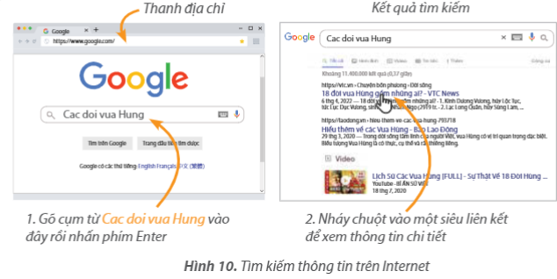
Câu hỏi: Bạn Khoa đã chỉ cho bạn Minh tìm thông tin trên Internet bằng cách truy cập vào trang web nào?

Slide 5
Bạn Khoa đã truy cập vào trang web google.com để tìm kiếm thông tin. google.com là địa chỉ của một máy tìm kiếm. Có rất nhiều máy tìm kiếm, ví dụ: google.com, bing.com, ask.com,... là các máy tìm kiếm được sử dụng phổ biến
Ở Hoạt động trên, cụm từ Các đời vua Hùng là từ khoá.
.
.
.
Từ khoá là từ hoặc cụm từ thể hiện nội dung muốn tìm kiếm.

Slide 6
Bài 4: Tìm kiếm thông tin trên Internet
Tìm kiếm thông tin trên Internet
Từ khoá là từ hoặc cụm từ thể hiện nội dung muốn tìm kiếm

Slide 7
Các bước tìm kiếm thông tin trên Internet:
1. Xác định từ khoá cần tìm kiếm.
2. Mở trình duyệt và gõ địa chỉ của máy tìm kiếm.
3. Gõ từ khoá tìm kiếm vào ô tìm kiếm rồi nhấn phím Enter, trên trang web sẽ xuất hiện danh sách các siêu liên kết.
4. Nháy chuột vào một siêu liên kết trong danh sách để xem thông tin chi tiết.
Notes:
Nhằm nắm chắc hơn khái niệm từ khóa và các bước tìm kiếm thông tin trên internet để có thể vận dụng những kiến thức này vào cuộc sống, tiết hôm nay thầy và các em cùng nhau thực hành.

Slide 8
Sắp xếp các bước theo đúng thứ tự để tìm kiếm thông tin.
a) Truy cập vào máy tìm kiếm.
b) Gõ từ khoá vào ô tìm kiếm.
c) Xác định từ khoá.
d) Nháy chuột vào một siêu liên kết để mở trang web xem thông tin chi tiết
c a b d
Notes:
Bạn trả lời rất chính xác, có 4 bước để tìm kiếm thông tin trên internet
Ở đây thầy có 4 bước nhưng chưa đúng thứ tự, bạn nào có thể sắp xếp lại đúng thứ tự và đọc to kết quả cho thầy nào?

Slide 9
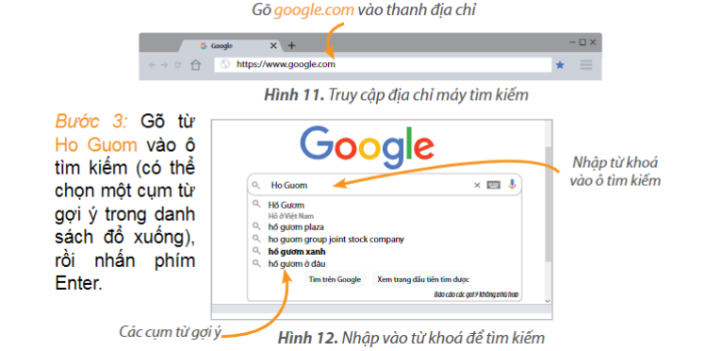
2. THỰC HÀNH TÌM THÔNG TIN TRÊN INTERNET
Nhiệm vụ : Sử dụng máy tìm kiếm để tìm kiếm các thông tin về Hồ Gươm.
Hướng dẫn: (Những hướng dẫn sau đây sử dụng máy tìm kiếm Google để minh hoạ)
Bước 1: Xác định từ khoá là Hồ Gươm.
Bước 2: Mở trình duyệt web và gõ địa chỉ máy tìm kiếm vào thanh địa chỉ:

Slide 10
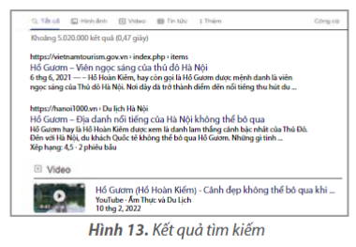
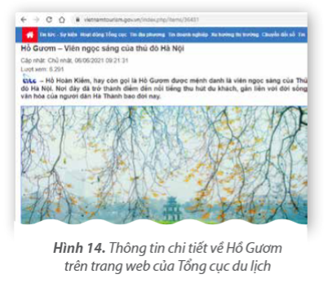
Kết quả tìm kiếm là danh sách các trang web có chứa từ khoá tìm kiếm. Em hãy quan sát trang thông tin kết quả.
Bước 4: Nháy chuột vào một siêu liên kết để mở trang web và xem thông tin chi tiết về Hồ Gươm.

Slide 11
LUYỆN TẬP

Slide 13
LUẬT CHƠI
Mỗi học sinh có nhiệm vụ xác định từ khóa của câu hỏi và dùng internet để tìm kiếm câu trả lời cho câu hỏi được giáo viên đưa ra.
Sau khi tìm được đáp án, ai nhanh chóng giơ tay sẽ giành quyền trả lời.
Hs trả lời đúng được thưởng 1 sao

Slide 14
Em hãy kể 5 cửa ô đón chào đoàn quân tiến về giải phóng Thủ đô ngày 10/10/1954?
Ô Cầu Dền, Ô Chợ Dừa, Ô Đống Mác, Ô Cầu Giấy, Ô Quan Chưởng

Slide 15
Cửa ô nằm trên địa phận quận Đống Đa tên là gì?
Ô Chợ Dừa

Slide 16
Cửa ô duy nhất còn giữ lại nét cổ kính của kinh thành Thăng Long xưa tên là gì?
Ô Quan Chưởng

Slide 17
Ai là chủ tịch UBND đầu tiên của Thành phố Hà Nội?
Bác sĩ
Trần Duy Hưng

Slide 18
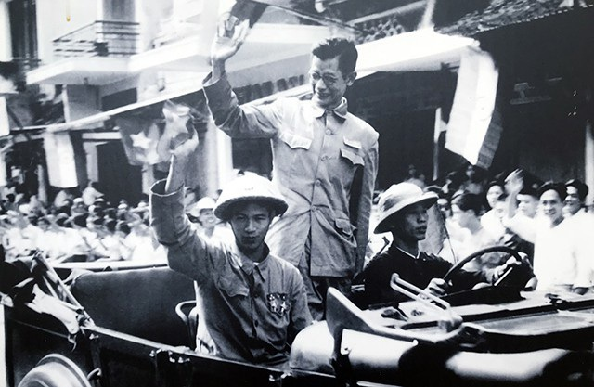
Trong bức ảnh những ai là người dẫn đầu đoàn quân chiến thắng vào giải phóng và tiếp quản Thủ đô ngày 10/10/1954?
Bác sĩ Trần Duy Hưng và Đại đoàn trưởng đại đoàn 308 Vương Thừa Vũ

Slide 19
Những lính Pháp cuối cùng rút khỏi Hà Nội theo hướng nào?
Cầu Long Biên

Slide 20
Thành phố châu Á đầu tiên được UNESCO tặng danh hiệu “ Thành phố vì hòa bình” là thành phố nào?
HÀ NỘI

Slide 21
Hà Nội được UNESCO vinh danh “ Thành phố vì hòa bình” vào thời gian nào?
16/7/1999

Slide 22
QUIZIZZ

Slide 23
L
L
LOVE
TẠM BIỆT VÀ HẸN GẶP LẠI
G
PIRCE
L
S
T
H
L

Slide 24
Bài 4: Tìm kiếm thông tin trên Internet
Tìm kiếm thông tin trên Internet
Từ khoá là từ hoặc cụm từ thể hiện nội dung muốn tìm kiếm
2. Các bước để tìm kiếm thông tin:
B1: Xác định từ khóa
B2: truy cập vào máy tìm kiếm
B3: gõ từ khóa vào ô tìm kiếm
B4: nháy chuột vào một siêu liên kết để mở trang web xem thông tin chi tiết

